Slide 1
Deney Hayvanlarında Kanser Modelleri
Doç. Dr. Emrah Şefik Abamor

Slide 2
Kanser
Kanser, bir organizmadaki hücrelerin kontrolsüz bir şekilde bölünmesi, çoğalması ve birikmesidir.
Tek bir organı etkileyebildiği gibi uzaktaki organlara da yayılarak etkisini gösterebilir.

Slide 4
Kanserin Tedavisi
Kanserin tedavisinde
radyoterapi,
kemoterapi,
cerrahi,
immünoterapi,
hormon terapisi,
hedeflenmiş terapiler ve
gen terapi gibi biyolojik terapiler tek başına veya birlikte kullanılabilirler.

Slide 5
Kanser Gelişimi
Kanserin oluşumunda en büyük role sahip olan 3 gen grubu bulunmaktadır. Bunlar;
onkogenler,
tümör baskılayıcı genler
DNA tamir genleri

Slide 6
Onkogenler
Hücre büyümesini ve farklılaşmasını sağlayan normal genler olan proto-onkogenler, mutasyonlar, artan gen ifadesi, gen duplikasyonları ve/veya kromozal yeniden düzenlemeler nedeniyle etkin hale geçip onkogen haline dönüşebilirler.

Slide 7
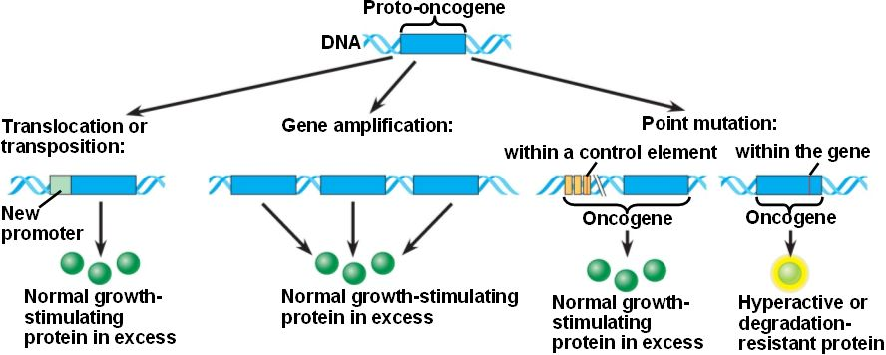

Slide 8
Tümör Baskılayıcı Genler
Hücrenin bölünmesini ve çoğalmasını kontrol eder.
Hasar durumunda DNA tamirini başlatır.
Tamir girişiminin başarısız olması durumunda apoptozu tetikler.
Örnek: p53 geni

Slide 9
Delesyonlar, nokta mutasyonları, epigenetik susturmalar, kromozomların düzgün ayrılamaması ve mitotik rekombinasyonlar tümör baskılayıcı genin işlevinin kaybolmasına yol açarak kanser oluşumuna neden olabilirler.
Tümör Baskılayıcı Genler (p53)

Slide 10
DNA Tamir Genleri
Bir diğer önemli gen grubu ise, hasarlı DNA’yı tamir etmek üzere gerekli proteinleri o bölgeye çeken ve böylece genin işlevinin yeniden kazanılmasını sağlayan DNA tamir genleridir.
DNA tamir genlerinin bir diğer önemli işlevi ise tamirin başarısız olması durumunda hücrenin apoptotik veya nekrotik yolak ile yok edilmesini sağlamaktır.

Slide 11
DNA Tamir Genleri

Slide 12
Kanser Hücrelerinin Normal Hücrelerden Farkları
Hücre yüzeyindeki almaçlar (reseptörler) daha sık sinyal alır
Kontrolsüz şekilde çoğalmayı sağlayan kendi sinyal sistemleri vardır
Yandaki hücreye temas sonrası bölünmeyi durdurmaz ve büyümeye ve çoğalmaya devam eder
Sağlıklı hücreler her tipteki besini kullanabilirken kanser hücreleri sadece glikolizden gelen glukozu kullanabilirler.
Şekeri normal hücrelere oranla yaklaşık 100 kat fazla olarak kandan alırlar ve laktat üreterek enerji sağlarlar (Warburg etkisi)

Slide 13
Kanser hücrelerinin Normal Hücrelerden Farkları
Gerekli besin ve oksijeni almak üzere çevrelerindeki stromayı etkileyerek yeni damar sistemleri oluşturabilirler (neo-vaskülarizasyon)
Telomerlerini sabitleyerek veya telomeraz aktivitesini koruyarak sonsuz şekilde replike olup çoğalabilirler
Dolaşım sistemine girip uzaktaki bir yere hareket edebilir ve yeni bir yerleşerek kanserleşmeyi başlatabilirler (metastaz)
Apoptozdan kaçabilirler
Genetik ve epigenetik olarak stabil değildirler

Slide 15
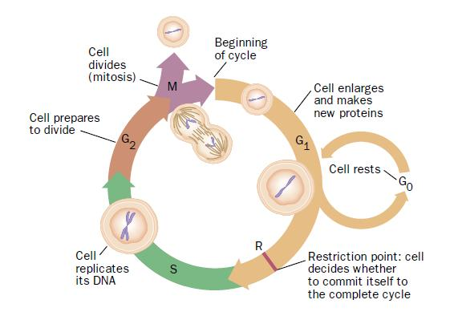
Somatik hücrelerde hücre döngüsü

Slide 17
Tümör MikroÇevresi (Niş)

Slide 18
Tümör Mikroçevresi
Tümör kütlesi 10⁶ hücreye ulaştığında, metabolik suşlar meydana gelir.
Çoğunlukla, bu çoğalan kümenin merkezindeki hücreler, besin kaynağından 100-200 um uzaklaşır.
200 um, oksijen difüzyonu için sınırlayıcı bir mesafedir.
Sonuç olarak, çekirdekteki kanser hücreleri 2.5-10 mm Hg'nin altındaki p0₂ seviyelerinde yaşar ve hipoksik hale gelir; anoksik metabolik yol ile laktik asit üretebilir.

Slide 19
Radyoterapi
Radyoterapi, kanserli hücreleri iyonizan ışınlar kullanarak öldürmeye dayanan bir tedavi yöntemidir.
Vücudun sadece belli bir bölgesini hedef alarak yapılabildiği gibi, tüm vücudu hedef alan tedaviler de uygulanmaktadır.

Slide 20
Radyoterapi
Radyum-223, Stronsiyum-89, Samaryum-153 gibi radyoaktif maddelerin vücuda verilerek sekonder kemik kanseri, tiroid kanseri gibi çeşitli kanser türlerinin tedavisinde kullanılan radyoizotop uygulamaları sayesinde kanserin tedavi edilmesi mümkündür.

Slide 21
Dezavantajları
Ancak RT’nin en büyük dezavantajlarından birisi zararlı hücreleri öldürürken sağlıklı olanları da öldürmesidir.
Ayrıca kusma, saç kaybı, halsizlik, iştah kaybı gibi sık görülen yan etkiler de hastanın yaşam kalitesini etkileyebilir. Bu nedenle başka tedavi yöntemleri göz önünde bulundurulabilir.

Slide 22
Kemoterapi
Kemoterapinin (KT) asıl amacı kanser hücrelerini kemoterapötik ajanlar kullanarak öldürmek olup, sitotoksik anti-neoplastik ajanlar bu tip tedavide başroldedir.

Slide 23
Kemoterapide Kullanılan İlaçlar
Alkilleyici ajanlar
Kortikosteroidler
Anti metabolitler
Anti tümör antibiyotikler
Mitotik inhibitörler
Topoizomeraz inhibitörler

Slide 24
Kemoterapi
Kemoterapi iki şekilde uygulanabilir:
•Adjuvant kemoterapi: Cerrahi müdahale veya ışın tedavisinden sonra oluşabilecek mikro metastazı önlemek üzere uygulanır. •Neoadjuvant kemoterapi: Tümörün ameliyat öncesi agresifliğini ve aşırı metastaz eğilimini kontrol etmek üzere uygulanır

Slide 25
Alkilleyici Ajanlar
Alkilleyici ajanlar içerdikleri alkil grubuyla DNA ile kovalent bağ oluşturmak üzere reaksiyona giren ve böylece DNA’ya hasar vererek hücre ölümünü indükleyen kimyasallardır
Alkil sülfonatlar, nitrozüreler, traizenler, nitrojen hardalları, etilenamin ve metilenamin olmak üzere 6 alt gruba ayrılırlar

Slide 28
Antimetabolitler
Antikanserojen antimetabolitler, genellikle antiviral antimetabolitlerde olduğu gibi, nükleik asitlere veya bunların temel yapılarına katılan koenzimlere yapısal benzerlik gösteren bileşiklerdir.
Bu benzerlikleri ile bir polimer olan nükleik asitlerin polimerizasyonunu veya bunların biyosentezleri için gerekli polimeraz enzimlerin aktivitesini durdurarak tümör inhibisyonu gösterirler.

Slide 29
Antimetabolitler
Folik asit, aminoasitler ile DNA/RNA yapısında yer alan pürin ve primidinlerin sentezinde kofaktör rolünde olduğundan, folik asit antagonistleri ile kanserli hücrelerde DNA/RNA ve protein sentezini inhibe etmek ve bu sitotoksik etkiyle hücreyi öldürmek hedeflenmektedir.

Slide 31
Mitotik İnhibitörler
Mikrotübüller hücrede bölünme ve şeklin oluşmasından sorumlu olan özel proteinlerdir. Bu proteinlere bağlanarak mikrotübül oluşmasını engelleyen ve böylece hücrenin mitoz fazına müdahale eden ajanlara mitotik inhibitör adı verilir.
Mikrotübüller düzgün oluşamayınca hücreler de gerekli şekilde bölünemeyecek, yeni oluşan kromozomlar kardeş hücrelerin zıt kutuplarına çekilemeyecek ve hücre daha oluşmadan hasar görecektir.

Slide 33
Topoizomeraz İnhibitörleri
DNA’nın düzgün şekilde transkripsiyonunun yapılabilmesi için topoizomeraz adlı özel moleküller tarafından süper döngüler yaparak katlanmış ipliklerinin açılması ve düz bir hale getirilmesi gerekir.
Topoizomeraz inhibitörleri, bu özel molekülleri inhibe ederek DNA’nın transkripsiyonunu engeller.

Slide 35
Kemoterapide Kullanılan İlaçların Dezavantajları
Düşük stabilite
Düşük suda çözünürlük
Spesifik olmayan toksisite
Ciddi yan etkiler
Düşük doza bağlı gelişen ilaç dirençliliği

Slide 37
Meme Kanseri
Meme kanseri, kadınlarda kanser sıklığında birinci sırada yer alır. Kanser tanısı alan her 4 kadından biri meme kanseridir. Ülkemizde meme kanseri tanısı alan kadınların %44,5’i 50-69 yaş ve %40,6’sı ise 25-49 yaş aralığında yer almaktadır (1). Meme kanseri hastalarının evreleri incelendiğinde; vakaların %11,5’i uzak evrededir (1). Mortalite primer hastalıktan ziyade metastazlara bağlıdır ve günümüzde insidansı artmaktadır.

Slide 38
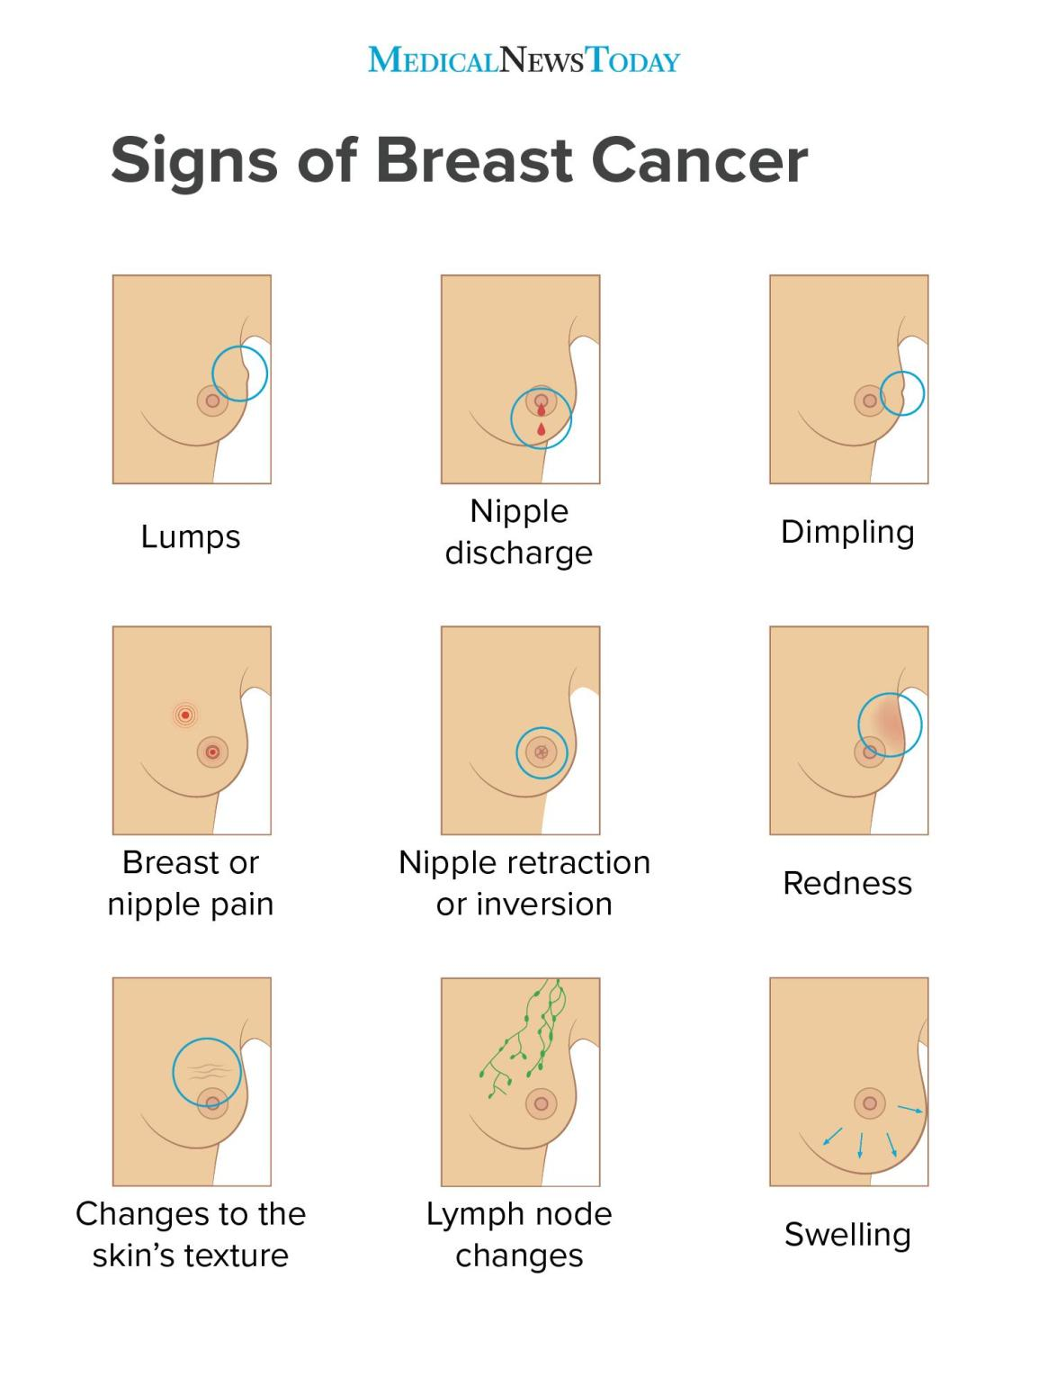

Slide 40
Transplantasyon­ Modelleri
Ksenojenik Modeller
Singenik Modeller

Slide 41
Ksenojenik Modeller
Farklı tür ve farklı genetik içeren canlılar arasında geliştirilen modeller olup; insan kanser hücre veya dokusunun deney hayvanlarına nakli ile oluşturulurlar.
Ksenograftlar; insan kökenlidir, ancak transformedir
Dolayısıyla hastalığın başlangıcını değerlendirmede kullanılamazlar.

Slide 42
İnsan kanser hücrelerinden faydalanılarak üretilen ksenograft modeller en basit ve en sık kullanılan modellerdir.
Özellikle klinik öncesi ilaç çalışmaları, immün sistemi baskılı farelerin subkütan sırtına ekilen bu modellerde çalışılır.

Slide 43
Avantajları
teknik olarak kolay,
tüm moleküler alt tipleri yansıtabilen yapıda
tam olmasa bile insan tümörlerinin ortamını da yansıtabilen yapıda
Hızlı tümör gelişimi sergiler

Slide 44
Dezavantajları
immün sistemi baskılanmış fare gerektirir, dolayısıyla kanser gelişiminde ve tedavi yanıtında önemli yeri olan immün sistemin varlığı göz ardı edilir
Subkütan uygulandığı için organa özel tümör çevresi yetersizdir.
Klinik olgularda tümörde heterojenite olmasına rağmen bu grupta aşırı bir homojen tümör mevcuttur

Slide 45
Tümör büyümesi ve metastaz çalışmaları için immün yetersiz, genelde atimik ya da nude fare kullanılır

Slide 46
Singenik modeller
Aynı tür ve aynı genetiği içeren canlılar arasında uygulanır. İnsandan immün sistemi baskılı farelere yani farklı türe nakil uygulamasının dezavantajlarını ortadan kaldırmak amacıyla geliştirilmiş modellerdir.

Slide 47
Avantajları
Avantajları; nakledilen doku, tümör mikroçevre, ve alıcı aynı türdür. Bu durum özellikle tümör ve alıcı doku arasındaki yakın etkileşimin değerlendirileceği durumlarda önem taşır.

Slide 48
Dezavantajları
Ancak deney hayvanının genetik yapısı insanlardan farklıdır. Ayrıca türler arası farklılıklardan dolayı, insanlardaki mutasyonlardan farklılıklar sergileyebilirler
Fare tümör hücre hatları sınırlı sayıdadır, küçük moleküllü terapiler bu modellerde yeterince değerlendirilebilmesine rağmen, antikor görüntüleme ajanlarının ve terapilerinin tür spesifitesi singenik model sistemlerinde değerlendirmelerini engellemektedir

Slide 49
Karsinojenler
Fiziksel Karsinojenler
İyonizan ışıma
UV ışıma
Biyolojik Karsinojenler
HPV
HCV

Slide 50
Kimyasal Karsinojenler
12-dimethylbenz(a)-anthracene (DMBA) ya da N-methylnitrosourea ile oluşturulabilen modellerdir. Kimyasallara bağlı karsinojen sürecini değerlendirme ve sürecin takibinde faydalıdır.

Slide 51
Genetik Modifiye Deney Hayvanları
Bu modeller sadece insan kanserinin ilgili birçok patofizyolojik özelliği taklit etmekle kalmayıp; aynı zamanda kansere neden olan moleküler olayların sırasını da tekrarlayabilmektedir. Meme tümörü oluşumunu indüklemek için güçlü bir meme epitel destekleyicisinin kontrolü altında fare epitelyumu içinde özgün bir onkojenin transgenik ekspresyonu kullanılır.

Slide 52
Genetik Modifiye Deney Hayvanları
Bu meme tümörünün başlangıç ve gelişimini takip etmede kullanılan klinik olarak değerli bir modeldir. En önemli kısım da doğal stroma içinde ve doğal immün sistem varlığında gerçekleşmesidir. Klinik meme kanserlerinde görülen belirli moleküler alt tiplerin çoğunu taklit eden çok sayıda model geliştirilmiştir.

Slide 53
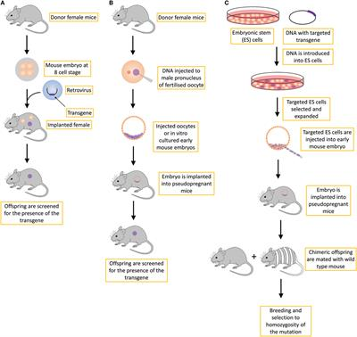

Slide 54
